Slide 1
অন-লাইন ক্লাসে সবাইকে সুস্বাগতম

Slide 2
পরিচিতি
মোঃ আবদুল আজিজ সরকার
প্রভাষক,(ইসলামের ইতিহাস ও সংস্কৃতি বিভাগ) চারগাছ এন.আই.ভূঁঞা ডিগ্র্রি কলেজ, কসবা,ব্রাহ্মণবাড়িয়া
মোবাইল নম্বরঃ 01711107337
ইমেইলঃmd.abdulazizsharker@gmail.com
বিষয়ঃ ইসলামের ইতিহাস ও সংস্কৃতি(2য় পত্র)
শ্রেণিঃ দ্বাদশ
অধ্যায়ঃতৃতীয়
পাঠের শিরোণামঃ ভারত উপমহাদেশে মুঘল শাসন
পাঠ্যাংশঃ সম্রাট হুমায়ুনের প্রাথমিক জীবন ও সমস্যাবলি
সময়ঃ -45
তারিখঃ 05/09/2020

Slide 3
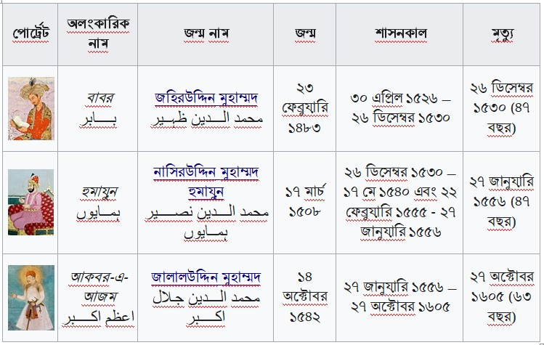
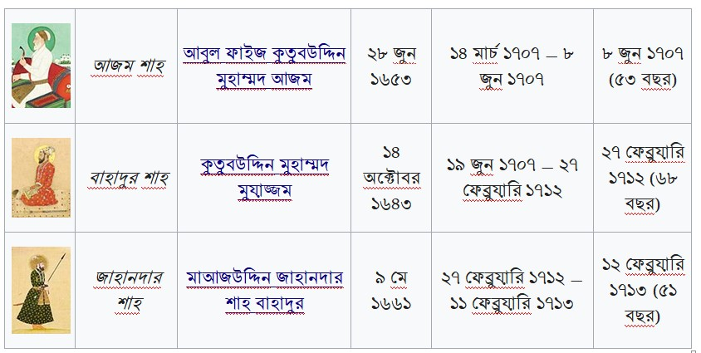
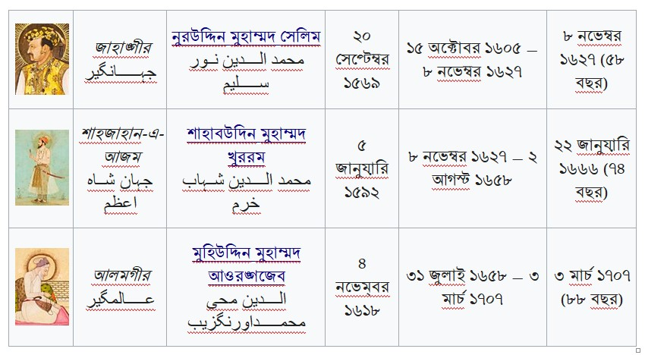
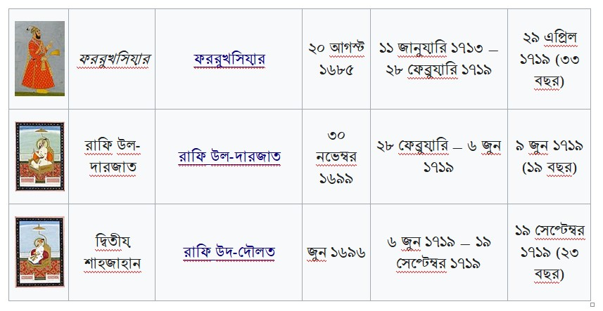
মুঘল সাম্রাজ্যের তালিকা

Slide 4
আজকের পাঠের বিষয়---------
সম্রাট হুমায়ুনের প্রাথমিক জীবন ও সমস্যাবলি।

Slide 5
শিখনফল
এই পাঠ শেষে শিক্ষার্থীরা….
১. সম্রাট হুমায়ুন এর পরিচয় বলতে পারবে ।
২.সম্রাট হুমায়ুনের সময় মুঘল -আফগান দ্বন্দ্ব ব্যাখ্যা পারবে।
৩. সম্রাট হুমায়ুনের রাজ্য বিজয় ব্যাখ্যা করতে পারবে।

Slide 6
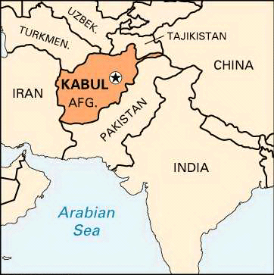
সম্রাট হুমায়ুন
বাবর
হুমায়ুন
কামরান
হিন্দাল
আসকারী
বাবরের চার পুত্রের মধ্যে জ্যেষ্ঠ পুত্র নাসির উদ্দিন মুহাম্মদ হুমায়ুন 1508 খ্রি. 6 মার্চ কাবুলে জন্মগ্রহণ করেন। মাতা মহিমা বেগম। শৈশবে তিনি তুর্কি,র্ফাসি ও আরবি ভাষায় দক্ষতা অর্জন করেন।

Slide 7
ভাইদের বিরোধিতা
আত্নীয়-পরিজনদের শত্রুতা
আফগান শক্তির বিরোধিতা
গুজরাট ও বাংলায় মুঘলবিরোধী তৎপরতা
সামরিক বাহিনীর অনৈক্য ও দুর্বলতা
হুমায়ুনের ব্যক্তিগত দুর্বলতা
প্রাথমিক সমস্যাবলি (primari problem)

Slide 8
প্রাথমিক সমস্যাবলি (primari problem)
ভাইদের বিরোধিতা : মুসলিম আইনে জ্যেষ্ঠ পুত্রের উত্তরাধিকার আইন স্বীকৃত না থাকায় তার ভাইয়েরা সম্রাট হওয়ার আশা পোষণ করতে থাকেন এবং হুমায়ুনের সাথে দ্বন্দ্ব-সংঘাত ও ষড়যন্তে লিপ্ত হন।
আত্নীয়-পরিজনদের শত্রুতা:ভগ্নিপতি মুহাম্মদ জামান র্মিজা এবং চাচা মির্জা মুহাম্মদ সুলতান ছিলেন অন্যতম। তারা উভই ছিলেন উচ্চাভিলাষী এবং মুঘল সিংহাসন অধিকারের প্রত্যাশী।

Slide 9
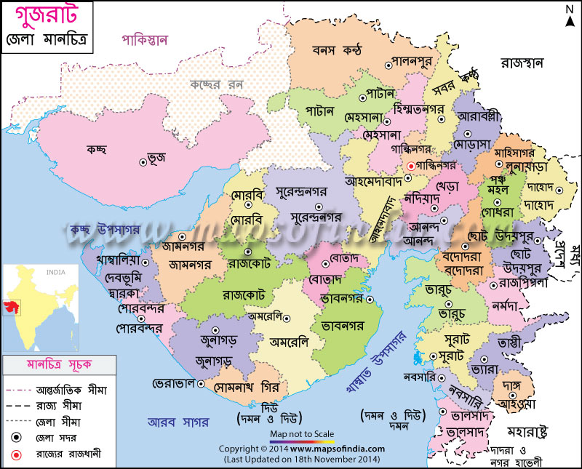
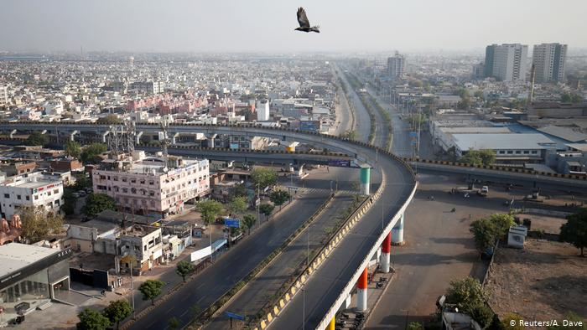
গুজরাট ও বাংলায় মুঘলবিরোধী তৎপরতা:গুজরাটের সুলতান বাহাদুর শাহ ভারতের অধিকর্তা হওয়ার আশা পোষণ করতেন। এ লক্ষ্যে তিনি রাজপুতনার মালব ও মেবার অধিকার করে দিল্লি ও আগ্রা জয়ের পরিকল্পনা করেন। অন্যদিকে, বাংলার সুলতান নুসরত শাহ বাবরের সাথে সম্পাদিত মৈত্রী চুক্তি ভঙ্গ করেন এবং সরাসরি মুঘলদের প্রতিপক্ষ আফগানদের পক্ষে সহযোগিতার হাত প্রসারিত করেন।

Slide 10
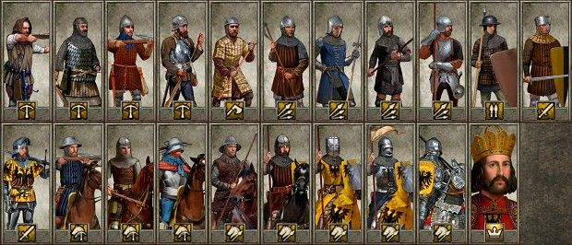
সামরিক বাহিনীর অনৈক্য ও দুর্বলতা: মুঘল সেনাবাহিনী চাঘতাই তুর্কি, পারসিক, উজবেক, আফগান ও ভারতীয়দের সমন্বয়ে গঠিত ছিল। বিভিন্ন জাতির এ সেনাবাহিনী নিয়ন্ত্রণের জন্য বাবরের মতো সাহসী, তেজস্বী ও দূরদর্শী সমরনায়কের প্রয়োজন ছিল। দুর্ভাগ্যবশত হুমায়ুনের মধ্যে এসব যোগ্যতার অভাব ছিল। এ সুযোগে মুঘল সেনাবাহিনীতে অনৈক্য ও দুর্বলতা দেখা দেয়।অ

Slide 11
হুমায়ুনের ব্যক্তিগত দুর্বলতা: সদ্য প্রতিষ্ঠিত মুঘল সাম্রাজ্যকে একটি সুদৃঢ় ভিত্তিক ওপর সুপ্রতিষ্ঠিত করার জন্য যে রকম দৃঢ় মনোভক, সামরিক প্রজ্ঞা এবং রাজনৈতিক ও কূটনৈতিক দূরদৃষ্টির প্রয়োজন হুমায়ুনের মধ্যে তা ছিল না। ফলে একটির পর একটি ভুল সিদ্ধান্ত নিয়ে হুমায়ুন নিজেই বিপদ ও সর্বনাশ ডেকে এনেছিল।

Slide 12
মুঘল-আফগান দ্বন্দ্ব ও সংঘর্ষ
(Mughal-Afgan conflict and ware)
প্রথমত: ভারতে মুঘল রাষ্ট্র প্রতিষ্ঠিত হয়েছিল আপগানদের উৎখাত করে। ফলে আফগানরা মুঘলদেরকে তাদের চরমশত্রু মনে করতেন।
দ্বিতীয়ত: পানিপথের প্রথমযুদ্ধে পরাজিত হলেও আফগান শক্তি সম্পূর্ণ নিঃশেষ হয়ে যায়নি।
তৃতীয়ত: এ সময় ভারতীয় আফগান শক্তির মধ্যে জাতীয়তাবাদী চেতনা বৃদ্ধি পায়।

Slide 13
মাহমুদ লোদি, শেরশাহ প্রমুখ নেতদের আর্বিভাব আফগানদের নতুন আশায় উদীপ্ত করে। ফলে তারা হারানো গৌরব পুনরুদ্ধারে মুঘলদের সাথে দ্বন্দ্ব-সংঘাতে জড়িয়ে পড়ে।
হুমায়ুন উপর্যুপরি কয়েকটি অভিযান পরিচালনা করে আফগানদেরকে পরাজিত করেন। হুমায়ুন তাঁ প্রবল প্রতিদ্বন্দ্বী গুজরাট-রাজ বাহাদুর শাহকে মান্দাশোরের যুদ্ধে সম্পূর্ণরূপে পরাজিত করেন।

Slide 14
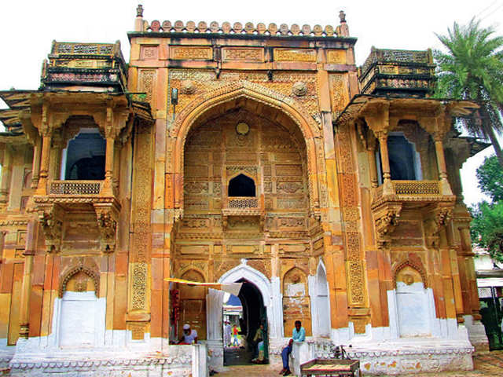
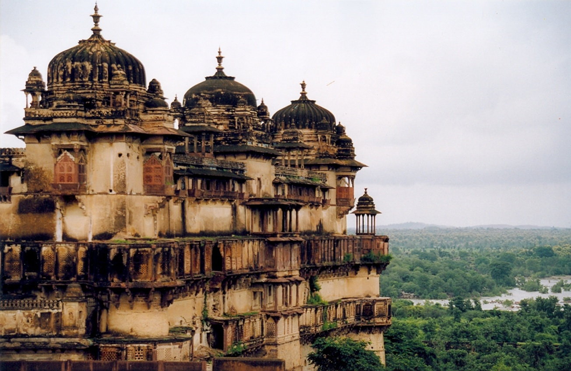
কালিঞ্জর, বুন্দেলখন্ড ও চুনার দুর্গ দখল
চুনার দুর্গ
বুন্দেল খন্ড দুর্গ
হুমায়ুন কালিঞ্জর, বুন্দেলখন্ডের রাজাকে পরাজিত করে দুর্গ দুইটি দখল করেন। চুনার দুর্গের অধিপতি শেরখান হুমায়ুনের নিকট মৌখিক আনুগত্য প্রকাশ করায় হুমায়ুন চুনার দুর্গ তাঁর অধীনে রেখে দিল্লিতে প্রত্যাবর্তন করেন।

Slide 15
হুমায়ুন ও শেরশাহের সংঘর্ষ (১৫৩৭-১৫৪০)
গুজরাট অধিকারে হুমায়ুনের ব্যস্ততার সুযোগে শেরখান পূর্বাঞ্চলে তাঁর শক্তি বৃদ্ধি করেন। ১৫৩৮ খ্রি. শেরখান বাংলা ও বিহারের সম্মিলিত বাহিনীকে পরাজিত করে সমগ্র বিহারের মুকুটবিহীন সম্রাটে পরিণত হন। হুমায়ুন শেরখানকে দমনের উদ্দেশ্যে সসৈন্যে বাংলা অভিমুখে যাত্রা করেন। কিন্তু পথিমধ্যে তিনি শেরখানের আস্তানা চুনার দুর্গ অবরোধ করে ছয় মাস অতিবাহিত করেন। ফলে শেরখান নিজের ক্ষমতা সুসংহত করার সুযোগ পান এবং সুলতান গিয়াসউদ্দিন মাহমুদ শাহকে গৌড় থেকে বিতাড়িত করে বাংলা অধিকার করেন।

Slide 16
এ অবস্থায় চুনার দুর্গ জয়ের পর হুমায়ুন ১৫৩৮ খ্রি. জুলাই মাসে গৌড় অবরোধ করেন। ফলে সহজে বাংলা অধিকারে সমর্থ হন। বিজিত গৌড়ের প্রাকৃতিক সৌন্দর্যে আকুষ্ট হয়ে হুমায়ুন এর নাম দেন ‘‘জান্নাতবাদ’’। এখানে তিনি ছয় মাস আলস্য ও আমোদে সময় কাটান। এ সুযোগে শেরখান চুনার দুর্গ পুনরুদ্ধারসহ বিহার, বারানসী, জৈনপুর ও কনৌজ পর্যন্ত দখল করে রাজস্ব আদায় শুরু করেন। ফলে হুমায়ুনের আগ্রা ফিরে যাওয়াল পথ প্রায় বন্ধ হয়ে যায়।

Slide 17
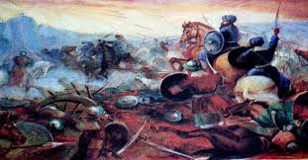
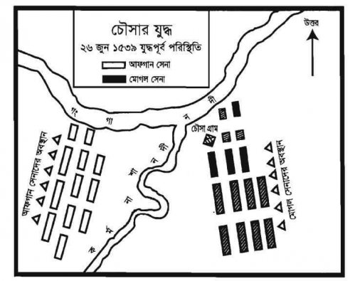
চৌসার যুদ্ধ
জাহাঙ্গীরকুলী বেগের ওপর বাংলার শাসনভার অর্পন করে তিনি গঙ্গার বাম তীর ধরে আগ্রা অভিমুখে রওয়ানা হন। পথিমধ্যে শাহবাদ জেলার বক্সারের কাছাকাছি চৌসায় শেরখান তাঁর পথরোধ করে। ১৫৩৯ খ্রি. 26 জুন চৌসায় সংঘটিত যুদ্ধে শেরখানের কাছে সম্রাট হুমায়ুন পরাজিত হন।

Slide 18
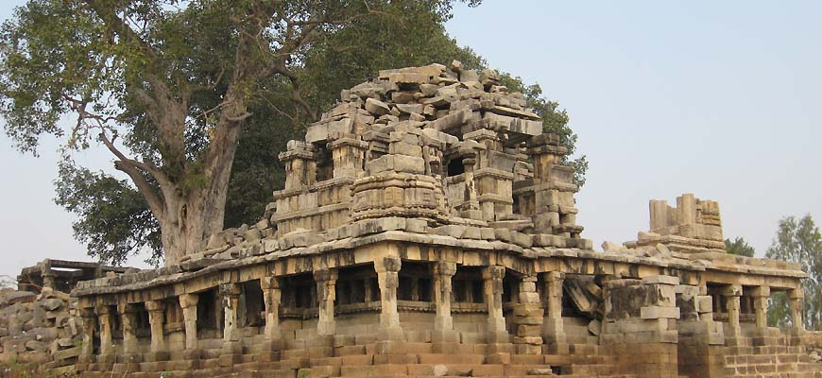
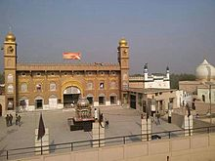
কনৌজ বা বিলগ্রামের যুদ্ধ (1540 খ্রি.)
কনৌজ
চৌসার যুদ্ধের পরাজয়ের গ্লানি দূর এবং হারানো গৌরব ফিরে পেতে হুমায়ুন 40 হাজার সৈন্যের এক বাহিনী নিয়ে শেরশাহের বিরুদ্ধে কনৌজ অভিমুখে অগ্রসর হন। 1540 খ্রি. 7 মে শৈরশাহ 15 হাজার ।সৈন্য নিয়ে কনৌজের কাছে বিলগ্রামে মুঘল বাহিনীর সাথে শক্তি পরীক্ষায় অবর্তীণ হন। এ যুদ্ধে হুমায়ুন পরাজিত হন।

Slide 19
একক কাজ
সম্রাট হুমায়ুনের প্রাথমিক সমস্যাবলির একটি চার্ট তৈরি করো।
২. সঠিক তথ্য দিয়ে নিচের ঘরটি সাজিয়ে নাও।
কালিঞ্জর দুর্গ অবরোধ | ১৫৩৯
চৌসার যুদ্ধ | ১৫৪০
বিলগ্রামের যুদ্ধ | ১৫৩১

Slide 20
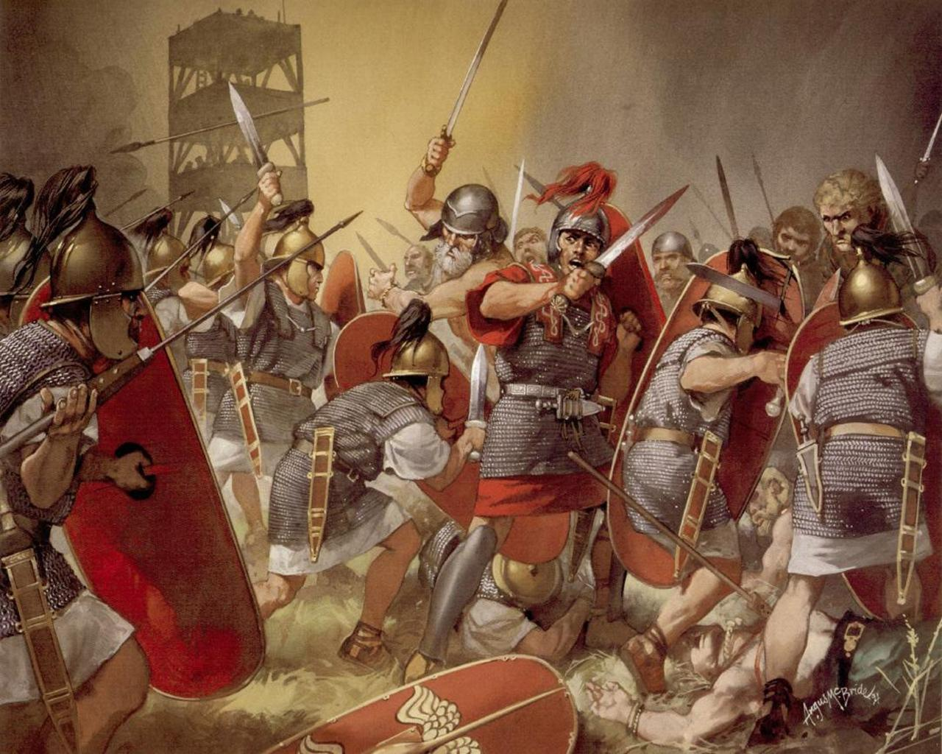
বাড়ির কাজ
১.সম্রাট হুমায়ুনের পরিচালিত যুদ্ধসমূহে কারণ অনুসন্ধান করো এবং ব্যাখ্যা করো।

Slide 21
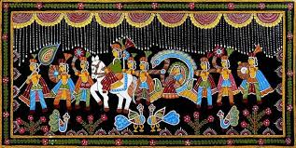
ধন্যবাদ
ধন্যবাদ
ধন্যবাদ

